Slide 1

Disciplina : Matemática
Público-Alvo: Alunos do Ensino Médio
Objeto do Conhecimento: Equação de 2ª Grau
Habilidades e Competências: Aprender a identificar uma equação do segundo grau,
definições, coeficientes e variáveis, raízes da equação.
www.abcdoinvestidor.com

Slide 2
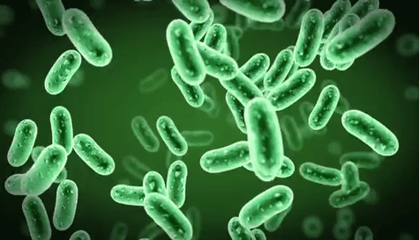

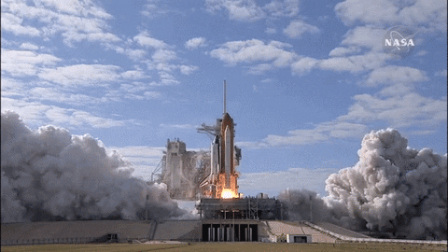
Equação do Segundo Grau
Introdução
www.abcdoinvestidor.com

Slide 3
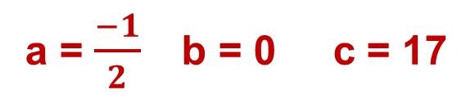

Definição
Definimos como equação do 2º grau ou equações quadráticas qualquer equação do tipo ax² + bx + c = 0 em que a, b e c são números reais e a ≠ 0
f(x) = ax² + bx + c
f(x) = y
EXEMPLOS:
a) y = 2x² - 3x + 7
b) f(x) = x² - 5x + 6
a = 2 b = - 3 c = 7
a = 1 b = - 5 c = 6
c) f(x) = x² - 4x
$$\frac{−x2}{2}$$
d) f(x) = + 17
a = 1 b = - 4 c = 0
a = $\frac{−1}{2}$ b = 0 c = 17
www.abcdoinvestidor.com

Slide 4
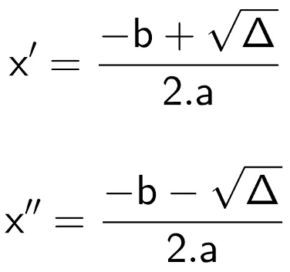
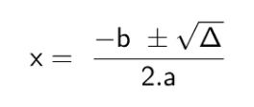
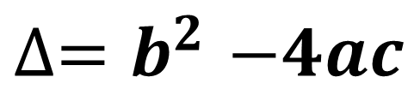
Raiz de uma Equação do 2º Grau
Uma equação do segundo grau possui no máximo duas raízes. Essas raízes podem ser determinadas através da seguinte fórmula, que é conhecida como fórmula de Bhaskara:
$$∆{=b}^{2}−4ac$$
www.abcdoinvestidor.com

Slide 5
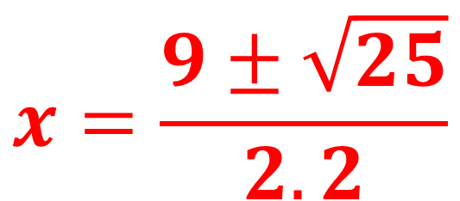
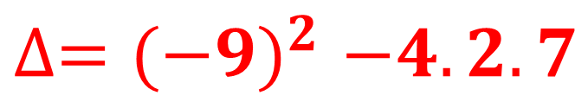
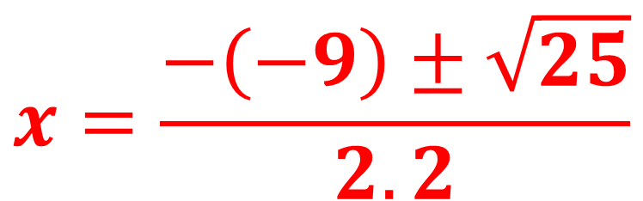
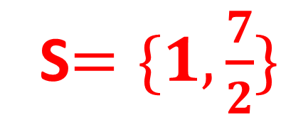
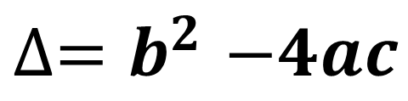
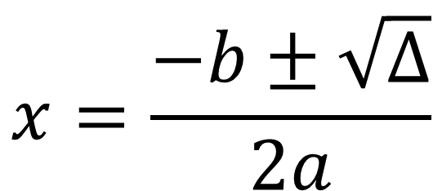
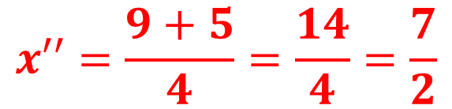

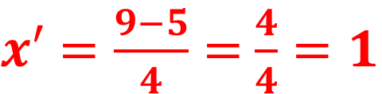
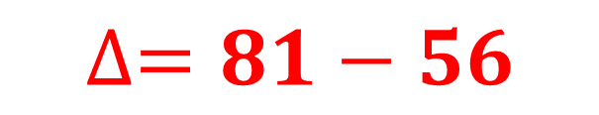
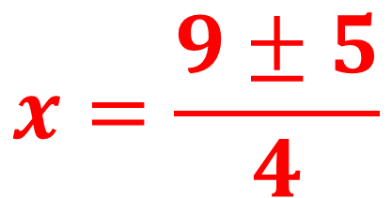
$$x=\frac{−b±\sqrt{∆}}{2a}$$
Exemplo
$x′=\frac{9−5}{4}=$ $\frac{4}{4}=1$
2x² - 9x + 7 = 0
$$x=\frac{−\left(−9\right)±\sqrt{25}}{2.2}$$
$$x′′=\frac{9+5}{4}=\frac{14}{4}=\frac{7}{2}$$
a = 2 b = - 9 c = 7
$$∆{=b}^{2}−4ac$$
$$x=\frac{9±\sqrt{25}}{2.2}$$
S$=\{1,\frac{7}{2}\}$
$$∆{=(−9)}^{2}−4.2.7$$
$$∆=81−56$$
$$x=\frac{9±5}{4}$$
$$∆=25$$
www.abcdoinvestidor.com

Slide 6
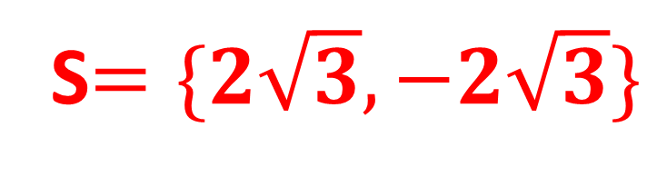
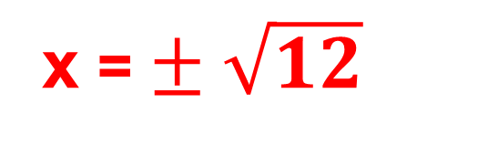
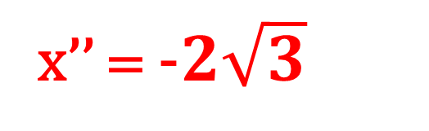
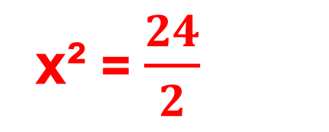
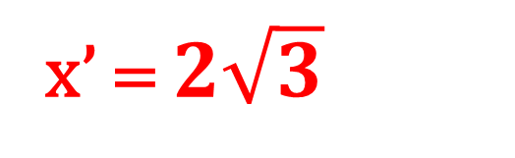
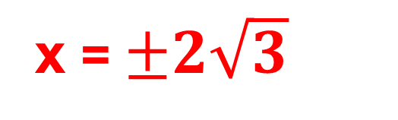
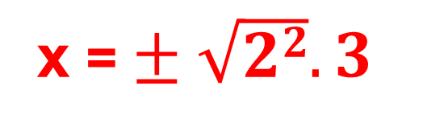
Exemplo 2
Equações Incompletas
1º Caso: b = 0
2x² - 24 = 0
x = $± \sqrt{22}.3$
x’ = $2\sqrt{3}$
2x² = 24
12
6
3
1
2
2
3
x = $±2\sqrt{3}$
x² = $\frac{24}{2}$
x’’ = $−2\sqrt{3}$
x² = 12
S$=\{2\sqrt{3},−2\sqrt{3}\}$
x = $± \sqrt{12}$
www.abcdoinvestidor.com

Slide 7
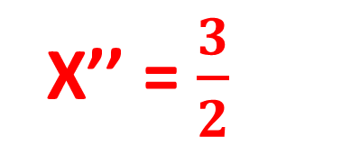
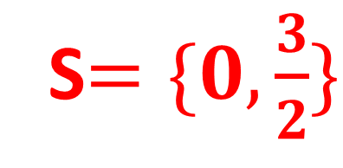
Exemplo 2
Equações Incompletas
2º Caso: C = 0
2x = 0
ou
(2x-3) = 0
X’ = 0
4x² - 6x = 0
2x(2x-3) = 0
Lembrete:
a . b = 0
2x-3 = 0
2x = 3
a = 0
ou
b = 0
X’’ = $\frac{3}{2}$
S$=\{0,\frac{3}{2}\}$
www.abcdoinvestidor.com

Slide 8
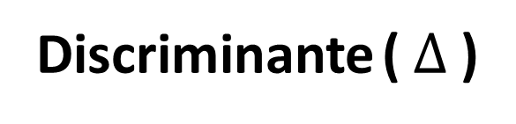
Discriminante ( $∆$)
$∆$ > 0 a equação possui duas raízes reais e diferentes
$∆$ = 0 a equação possui duas raízes reais e iguais
$∆$ < 0 a equação não possui raízes reais
www.abcdoinvestidor.com

Slide 9
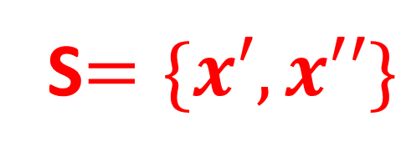
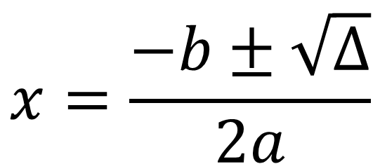
$∆$ < 0 a equação não possui raízes reais
$∆$ = 0 a equação possui duas raízes reais e iguais
Discriminante ( $∆$)
$∆$ > 0 a equação possui duas raízes reais e diferentes
$$x=\frac{−b±\sqrt{∆}}{2a}$$
S$=\{x′,x′′\}$
www.abcdoinvestidor.com

Slide 10
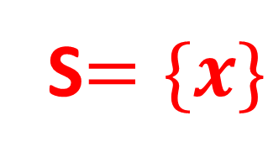
$∆$ < 0 a equação não possui raízes reais
Discriminante ( $∆$)
$∆$ = 0 a equação possui duas raízes reais e iguais
$∆$ > 0 a equação possui duas raízes reais e diferentes
$$x=\frac{−b±\sqrt{∆}}{2a}$$
S$=\{x\}$
www.abcdoinvestidor.com

Slide 11
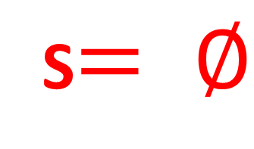
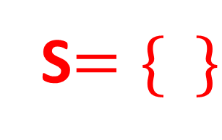
Discriminante ( $∆$)
$∆$ = 0 a equação possui duas raízes reais e iguais
$∆$ < 0 a equação não possui raízes reais
$∆$ > 0 a equação possui duas raízes reais e diferentes
$$x=\frac{−b±\sqrt{∆}}{2a}$$
S$=\{ \}$
ou
S$= ∅$
www.abcdoinvestidor.com

Slide 12
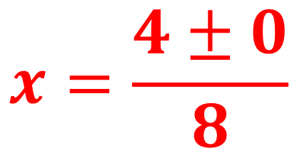
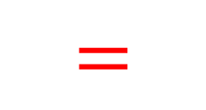
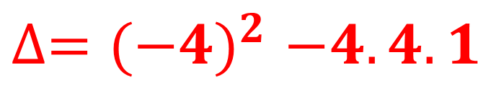
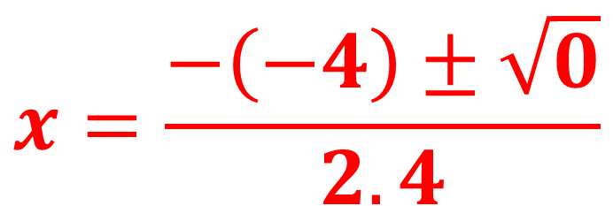
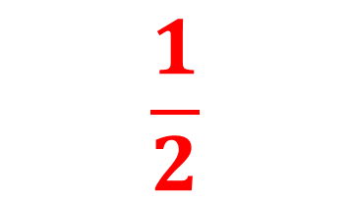
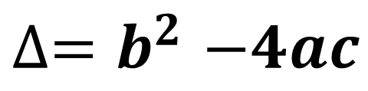
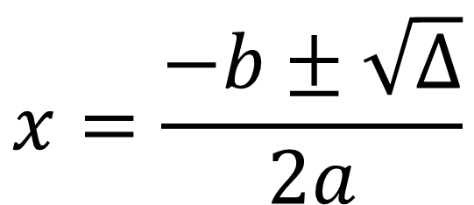
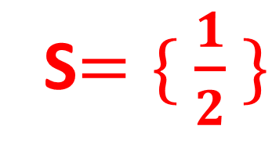


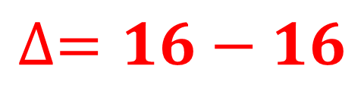
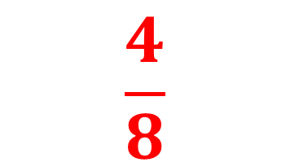
Exemplo
$$x=\frac{−b±\sqrt{∆}}{2a}$$
4x² - 4x + 1 = 0
$$x=\frac{−\left(−4\right)±\sqrt{0}}{2.4}$$
a = 4 b = - 4 c = 1
$$∆{=b}^{2}−4ac$$
$$∆{=(−4)}^{2}−4.4.1$$
$$x=\frac{4±0}{8}$$
$$\frac{4}{8}$$
$$\frac{1}{2}$$
$$=$$
$$=$$
$$∆=16−16$$
$$∆=0$$
S$=\{ \frac{1}{2} \}$
www.abcdoinvestidor.com

Slide 13

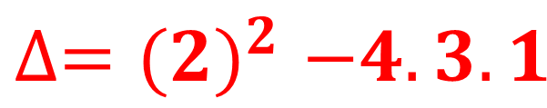
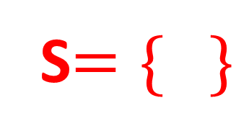
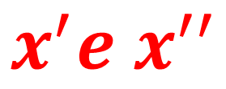

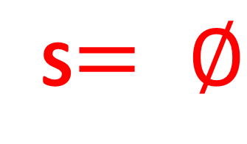
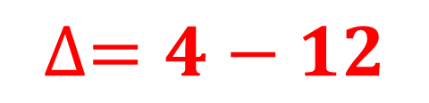

Exemplo
3x² + 2x + 1 = 0
a = 3 b = + 2 c = 1
$$∆{=b}^{2}−4ac$$
$$∆{=(2)}^{2}−4.3.1$$
$$x^{′}e x^{′′}$$
$$∉$$
$$R$$
$$∆=4−12$$
$$∆=−8$$
S$=\{ \}$
ou
S$= ∅$
www.abcdoinvestidor.com

Slide 14
b) 5x² -2x = 0
a) 4x² -7x + 3 = 0
AGORA É COM VOCÊ
1- Descubra as raízes das equações quadráticas
d) x² -2x + 1= 0
www.abcdoinvestidor.com
c) 2x² -2x= 0

Slide 15
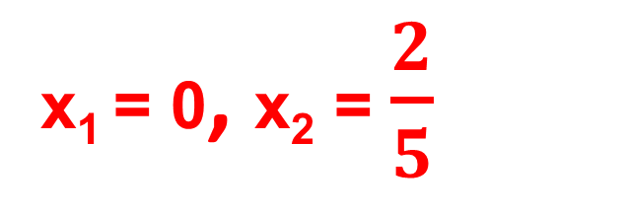
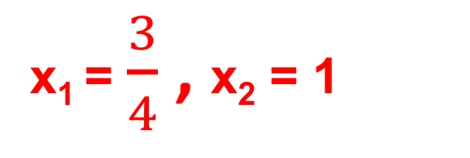
AGORA É COM VOCÊ
1- Descubra as raízes das equações quadráticas
a) 4x² -7x + 3 = 0
b) 5x² -2x = 0
x₁ = $\frac{3}{4}$ , x₂ = 1
x₁ = 0, x₂ = $\frac{2}{5}$
c) 2x² -2x= 0
d) x² -2x + 1= 0
x₁ = 0, x₂ = 1
x₁ = 1
www.abcdoinvestidor.com

Slide 16


Obrigado!
Professor Deivid Castro
prof@abcdoinvestidor.com
www.abcdoinvestidor.com (91) xxxx-xxxx
www.abcdoinvestidor.com

